Slide 1
3D애니메이션2
최종 프로젝트
졸업작품 <백화점 화재 사건> PV 제작 계획서
2022184042 홍승우

Slide 2
게임 소개
<백화점 화재 사건>의 게임 컨셉

Slide 3
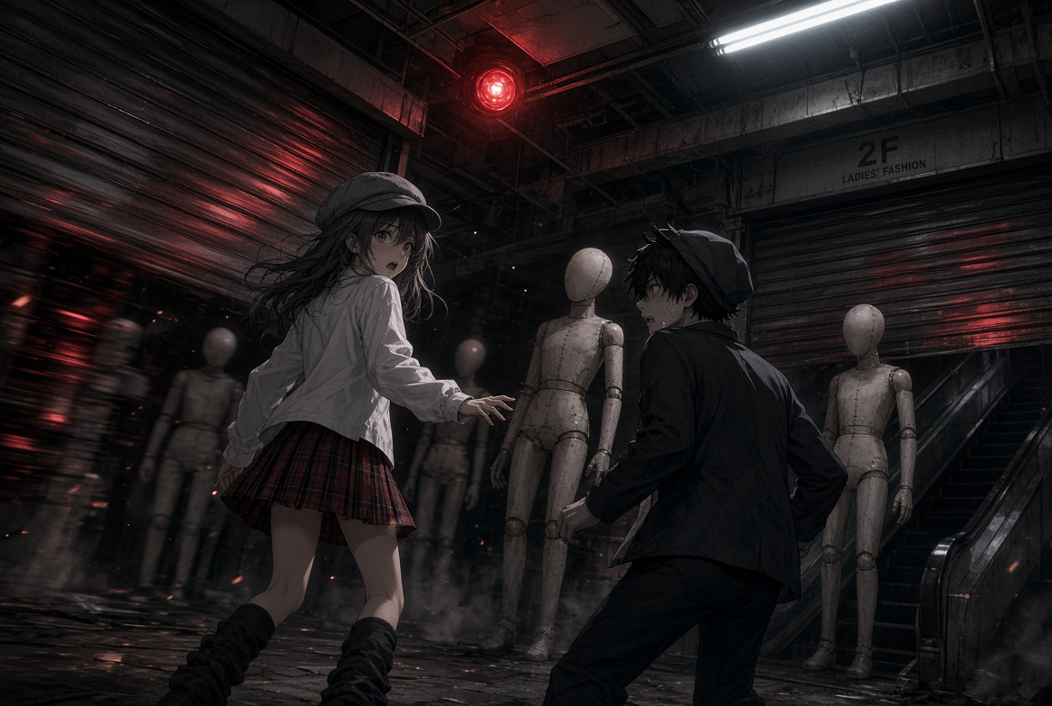
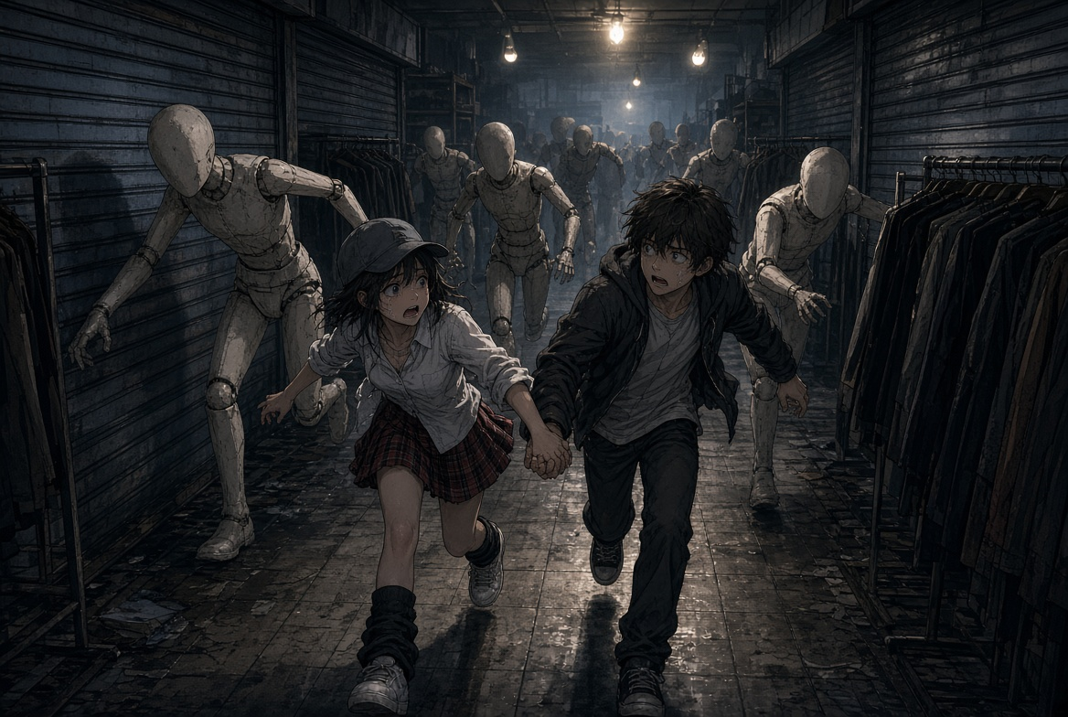
게임 플레이 요약
화재사건으로 인해 방화 셔터가 작동하여 미로처럼 변한 백화점 내부에서
파트너 캐릭터와 함께 행동하며
‘마네킹’이라 불리는 크리쳐들에게서 살아남아 탈출하거나
화재사건의 진상을 밝혀 해결하는 게임

Slide 4
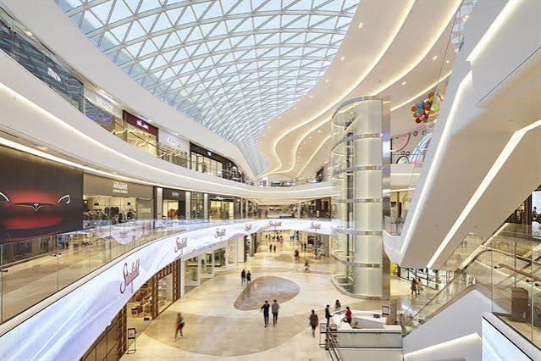
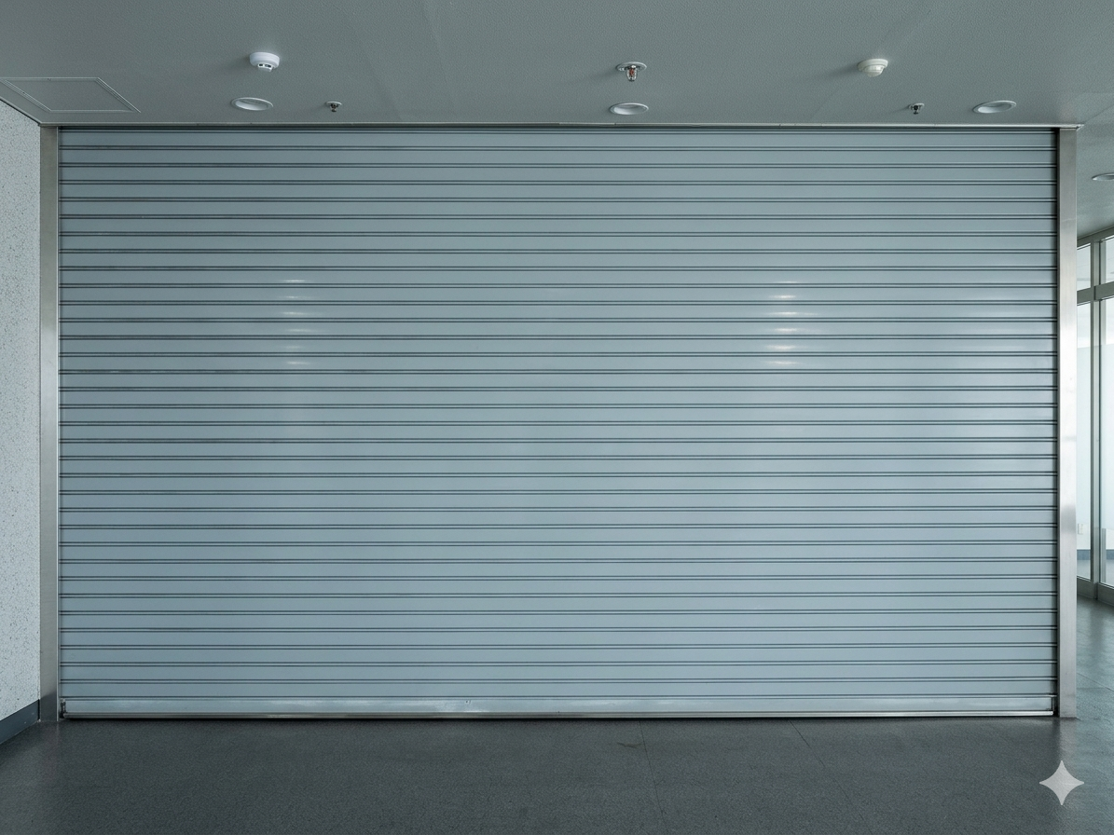
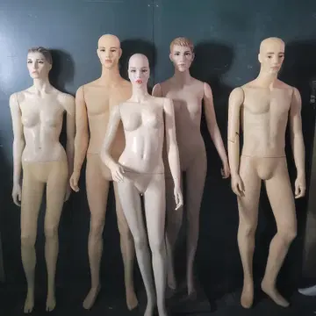
게임 디자인 컨셉
백화점 내부
일상적 환경 중 폐쇄적 공간
방화 셔터
셔터 특유의 비일상적 요소
마네킹
불쾌한 골짜기 유발
군집의 형태
일상적인 배경에서 비일상적인 상황으로 인한 괴리감을 통한 긴장, 두려움

Slide 5
스토리 보드
제작 컷씬 구체화

Slide 6
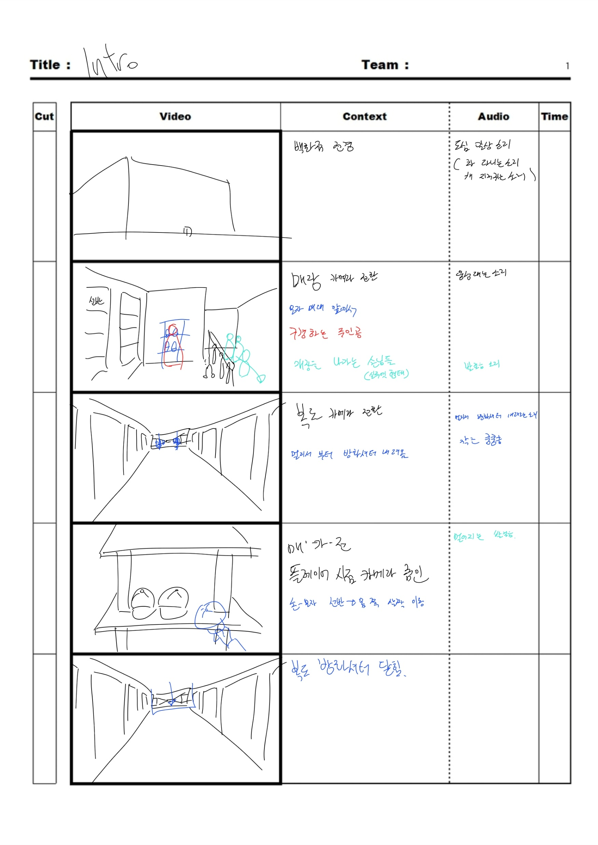
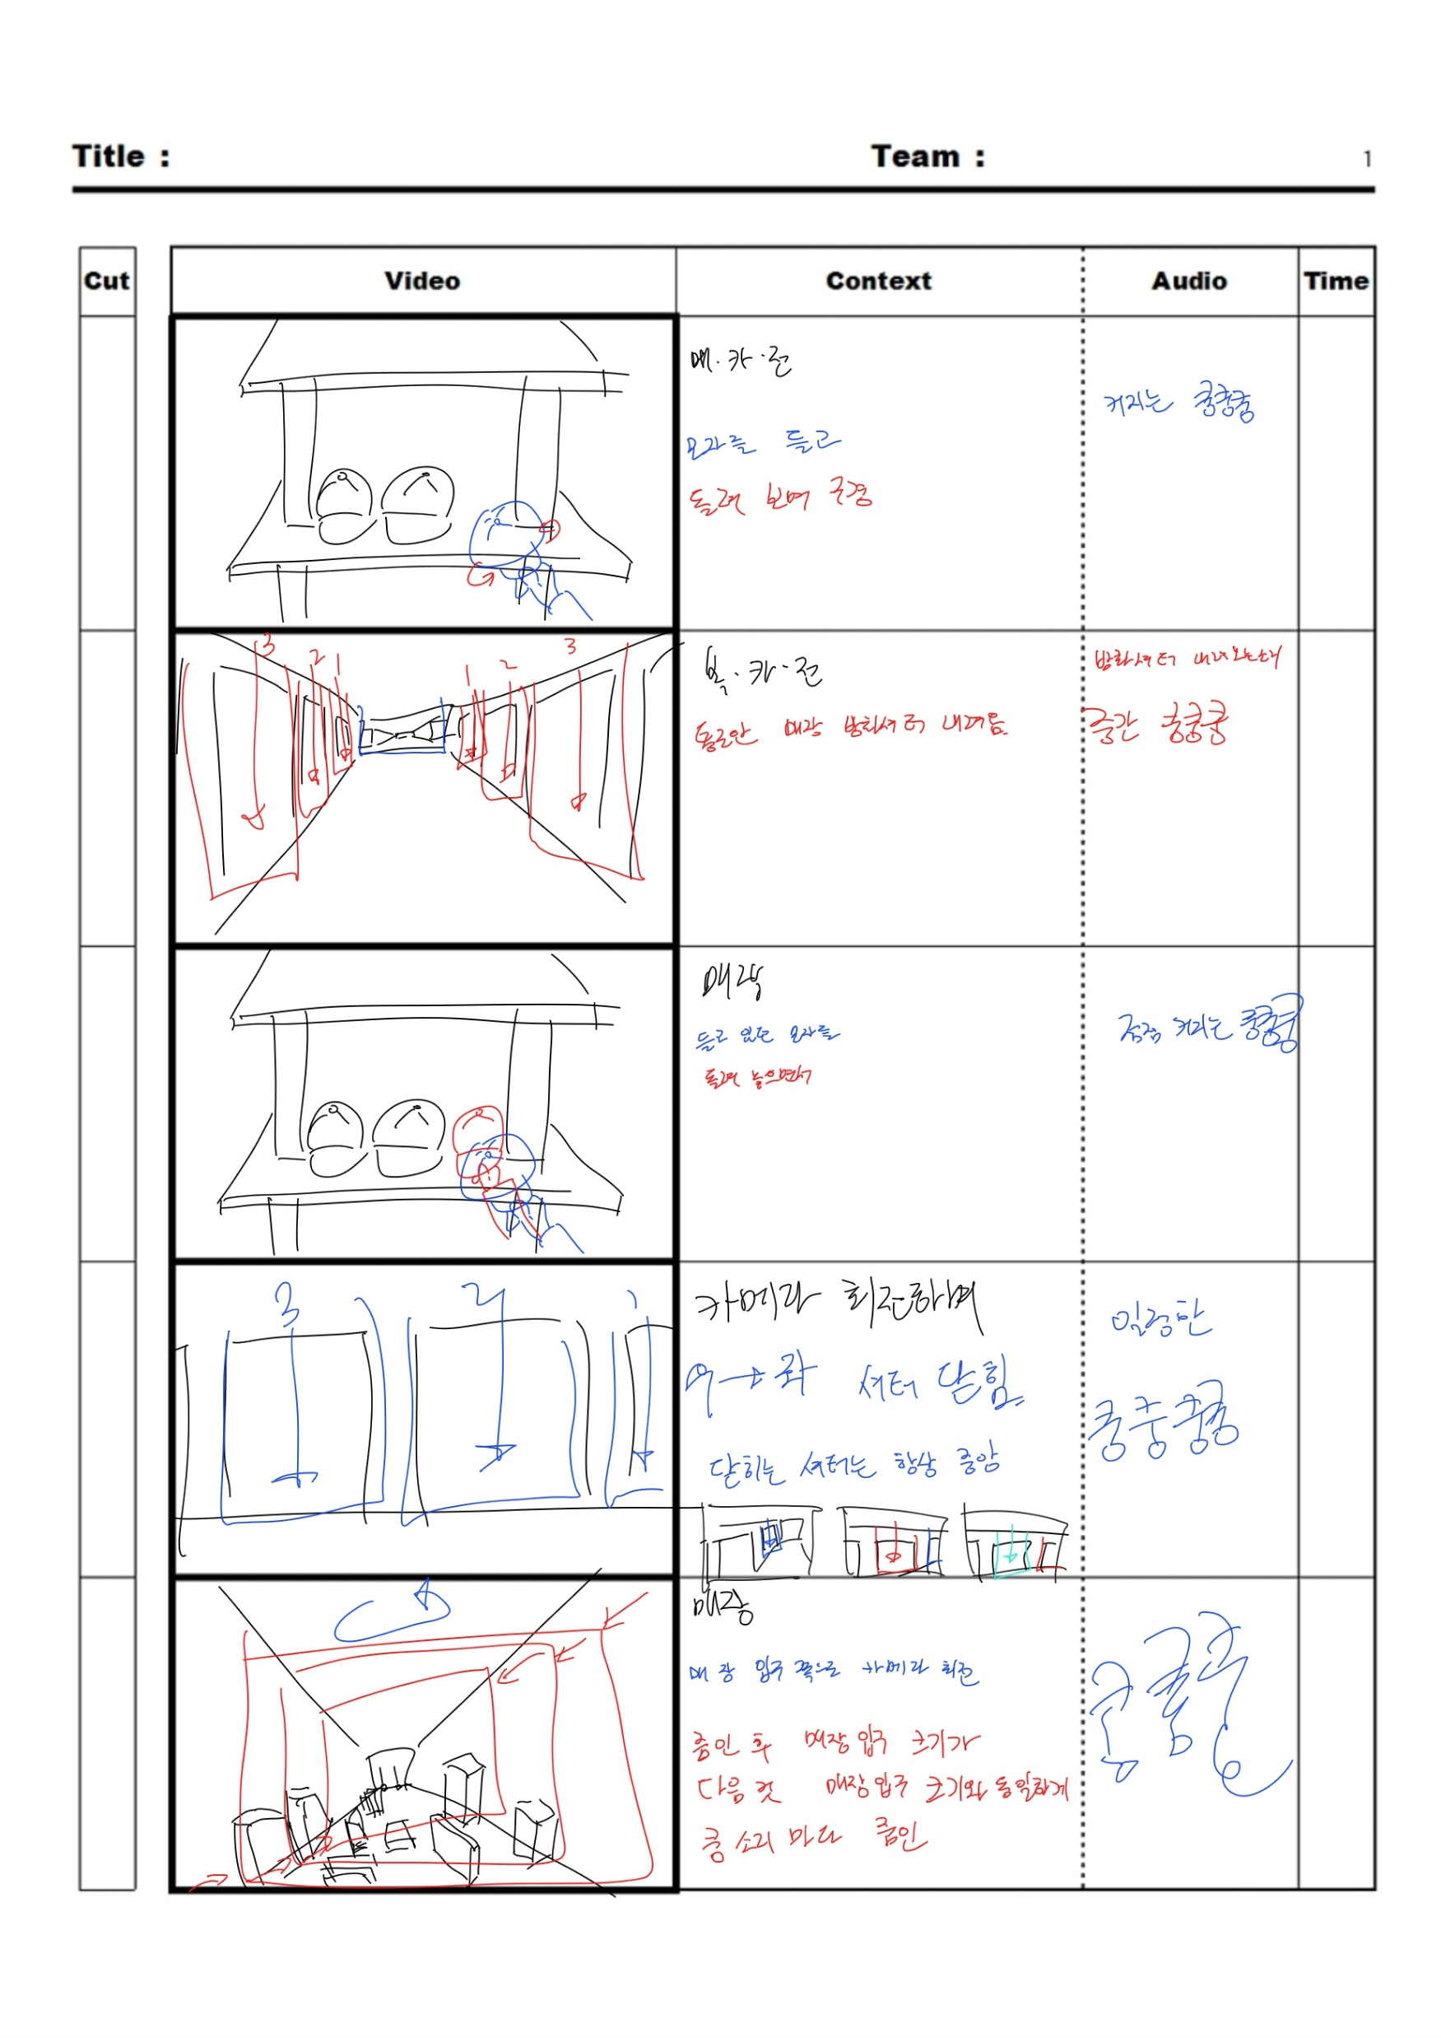
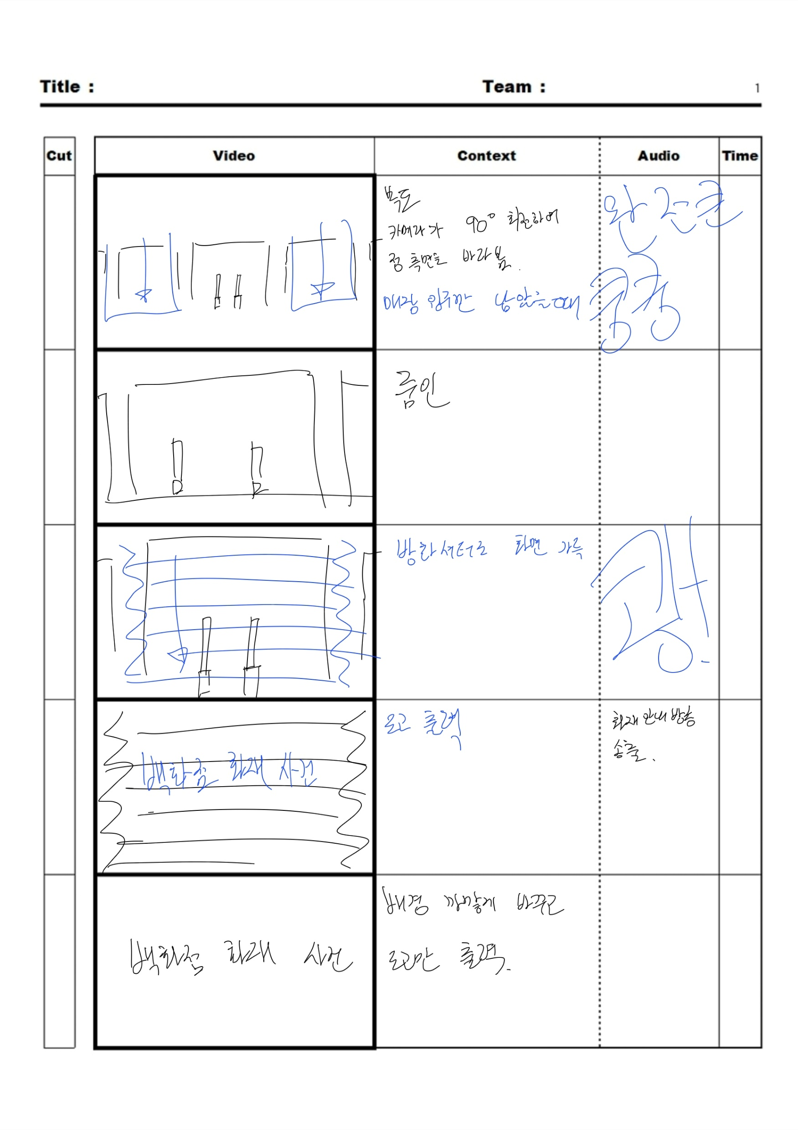
#1 인트로

Slide 7
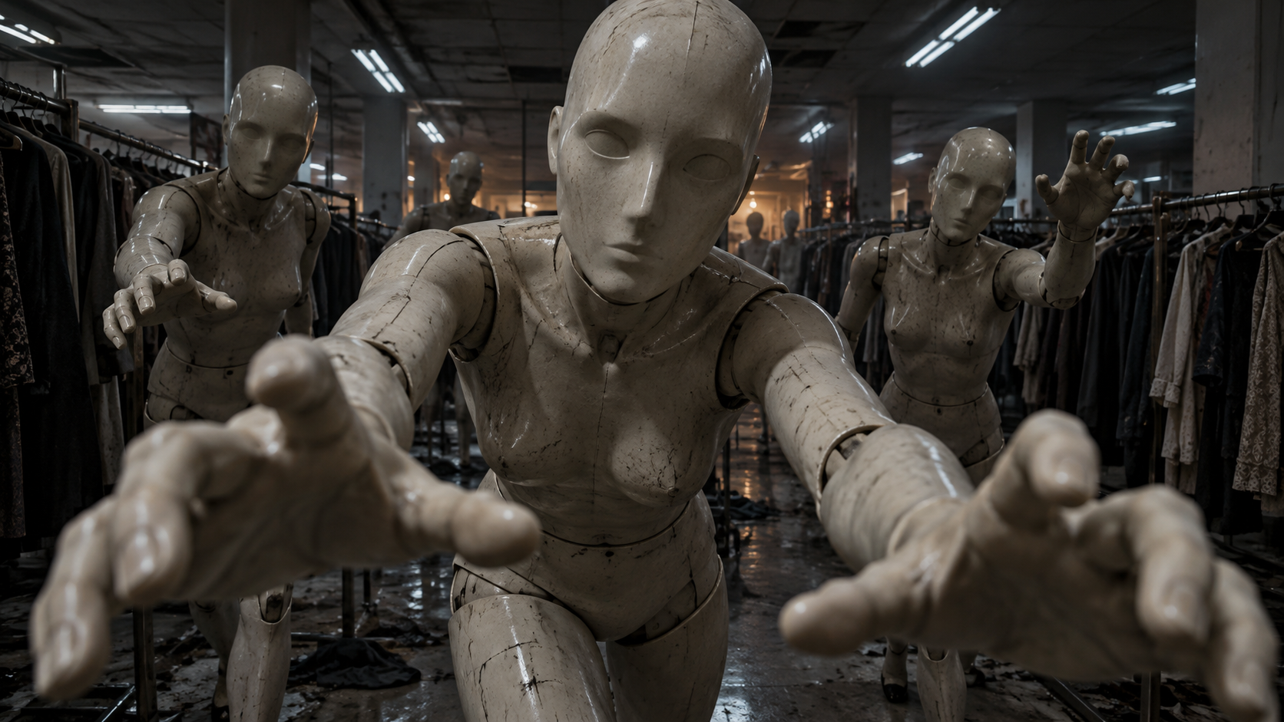
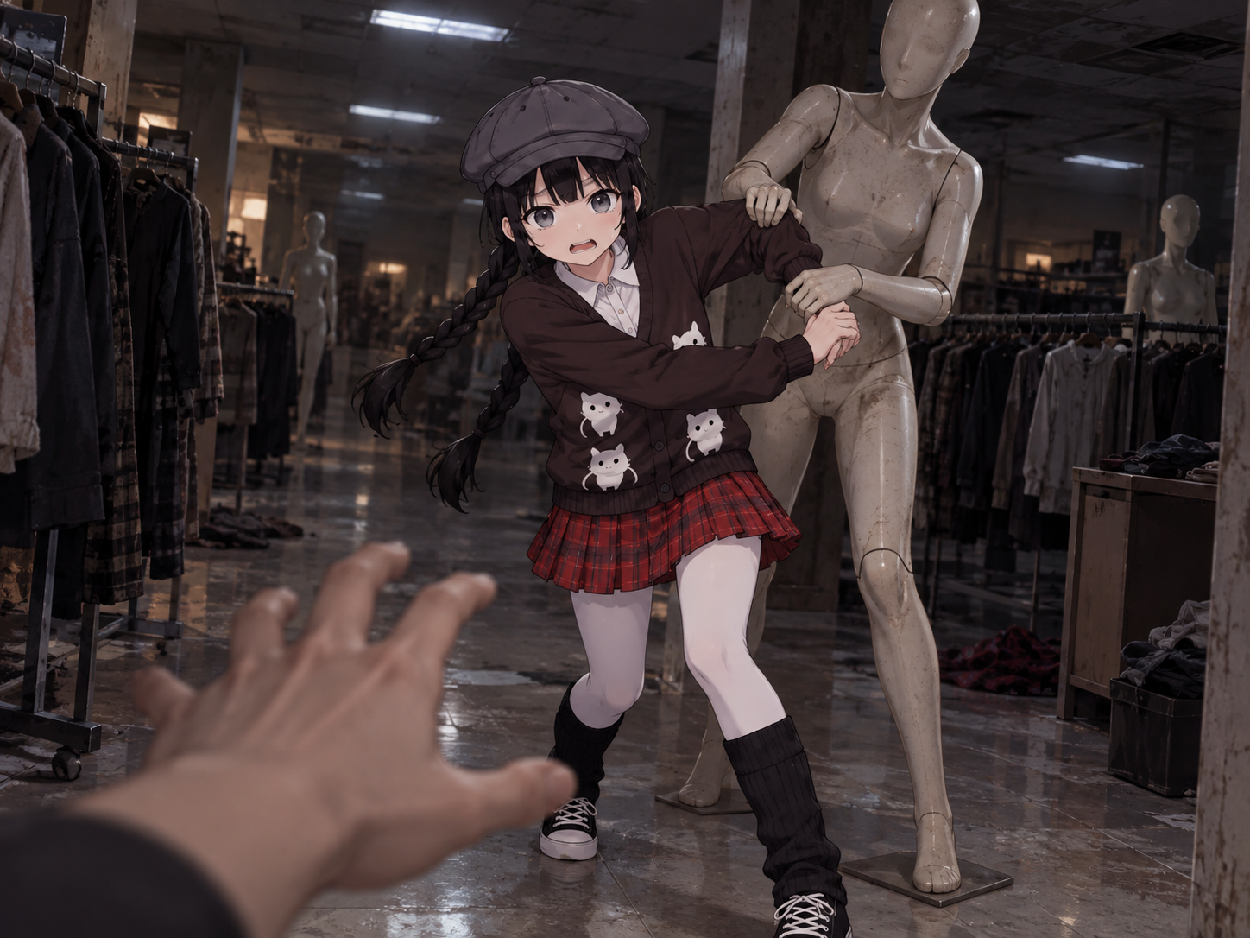
#2 게임플레이 연출

Slide 8
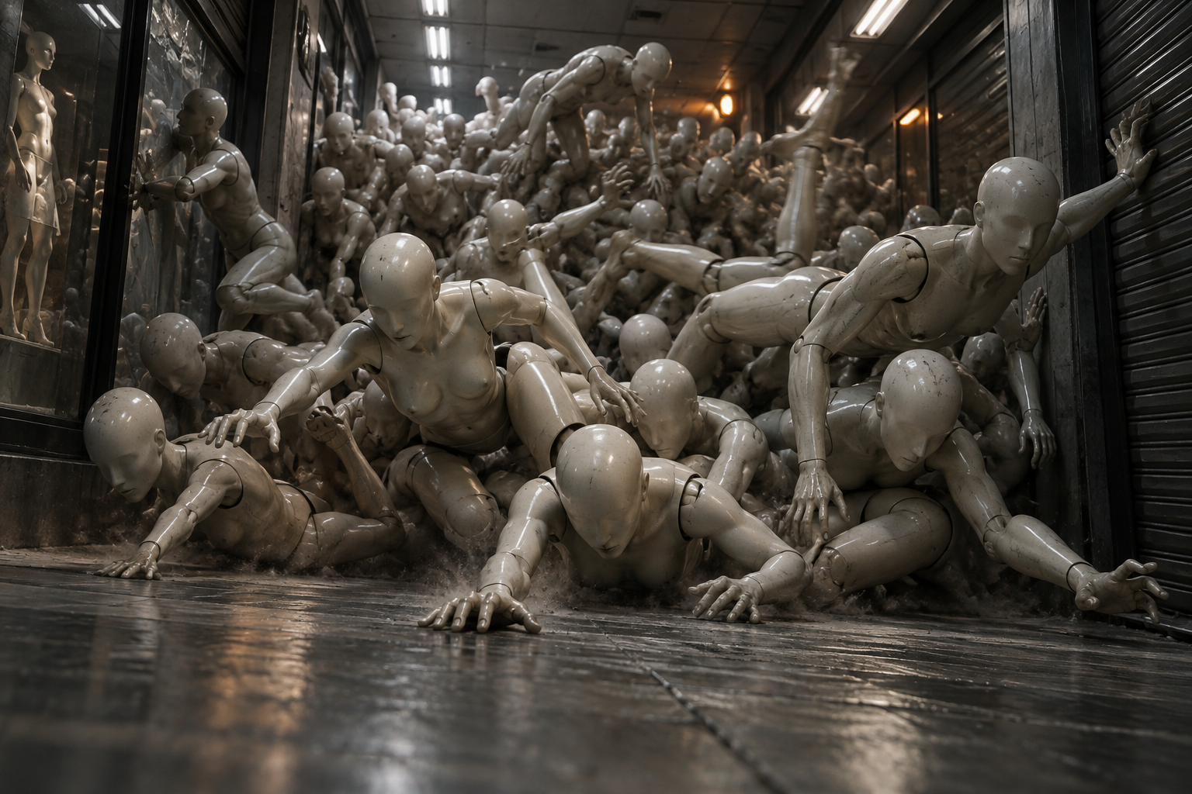
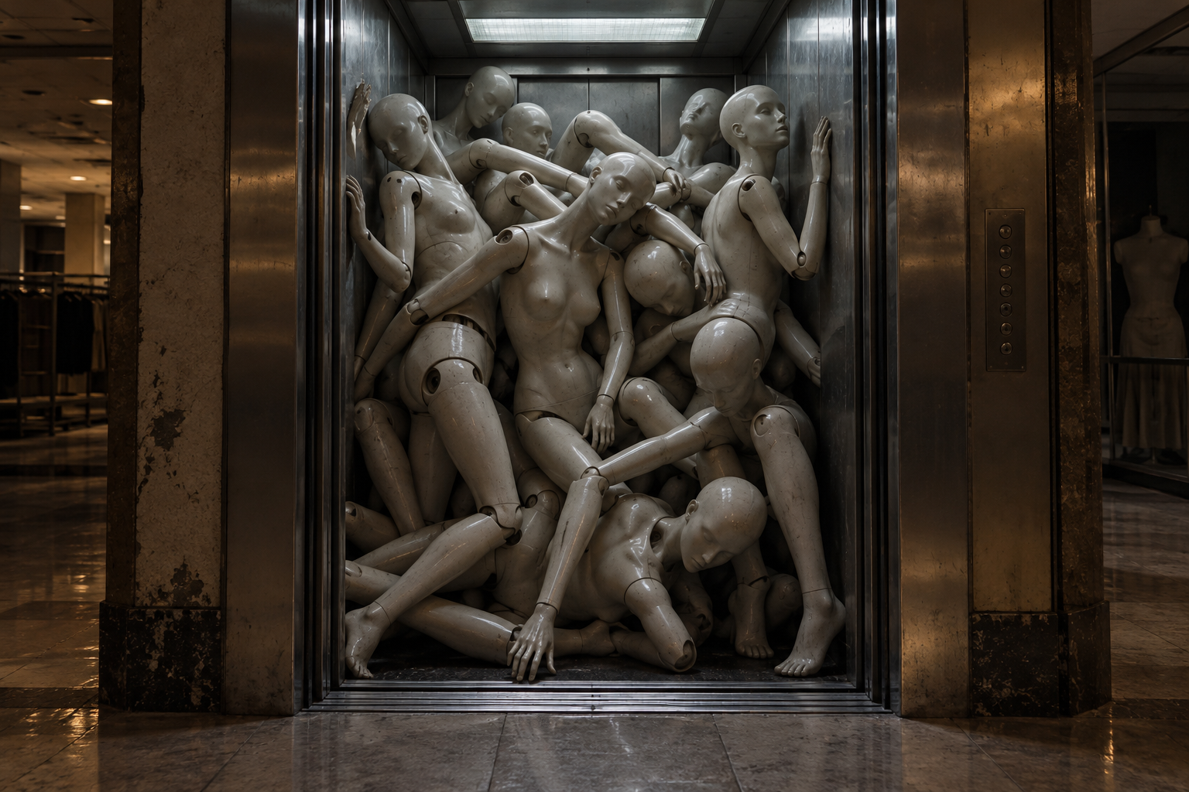
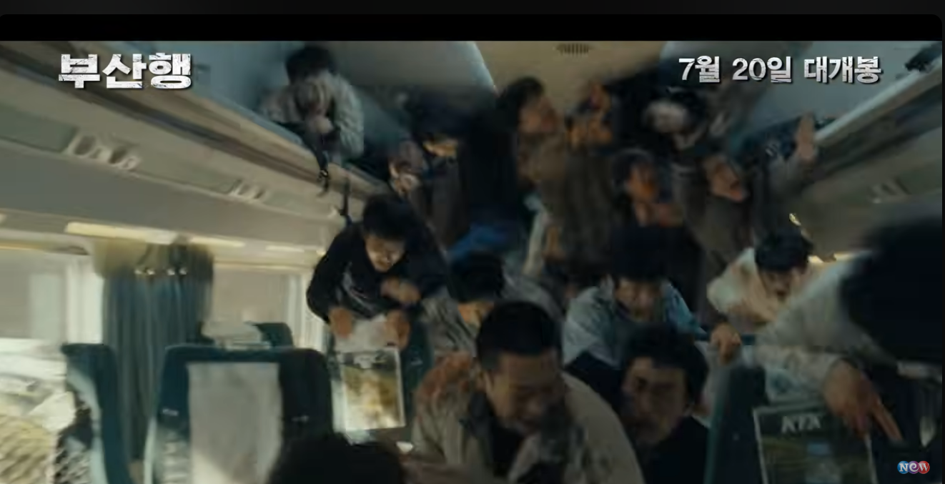
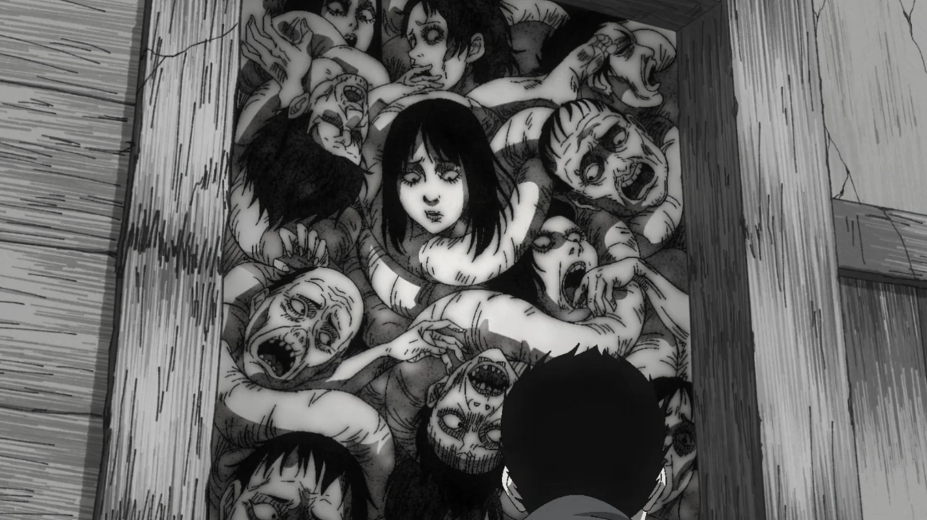
#3 추가 이벤트 연출

Slide 9
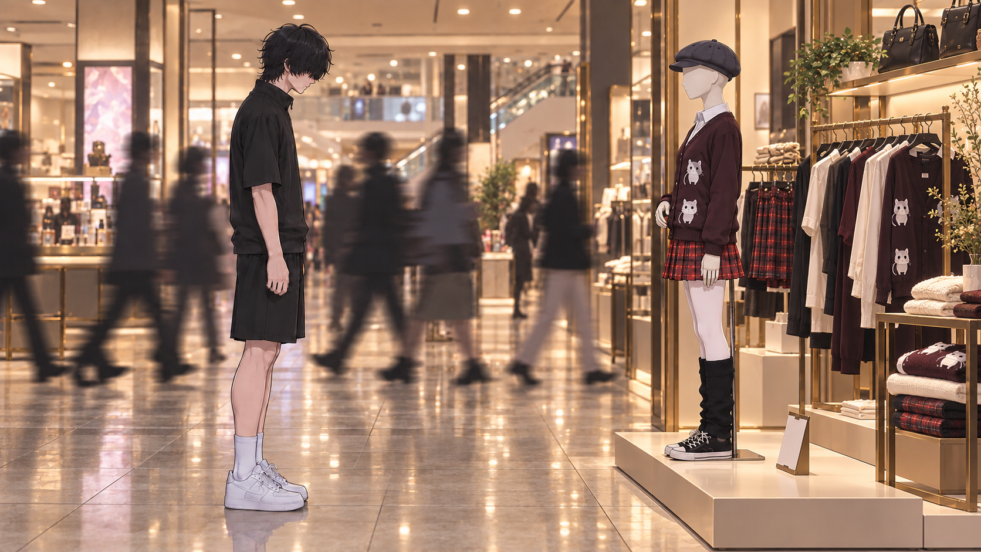
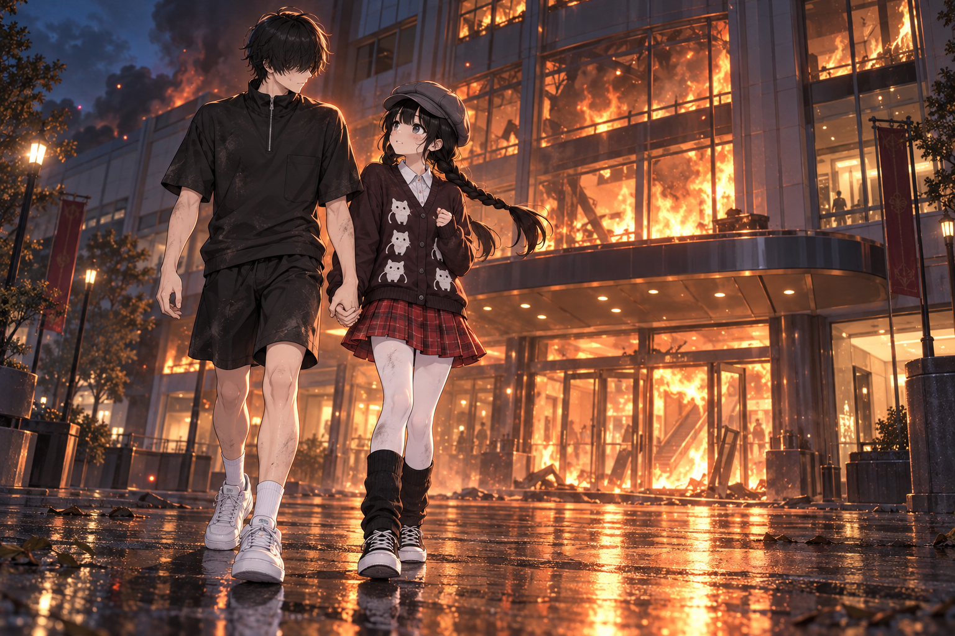
#4 엔딩

Slide 10
필요 모델
제작 모델, 사용 모델 구분

Slide 11
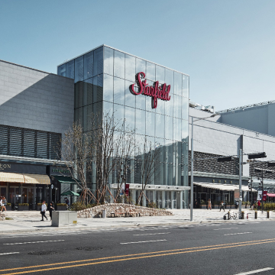
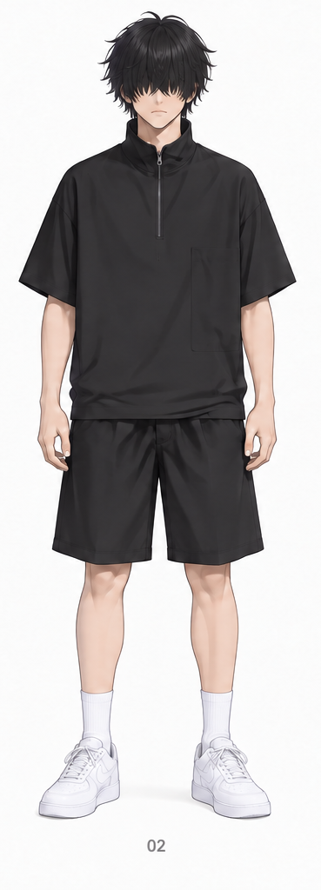

제작할 모델
플레이어
파트너
백화점 내/외부
방화셔터
플레이어

Slide 12
사용할 모델

